Slide 1

Roteiro 04
Professor:
Prof. M.Sc. Eduardo Siqueira Martins
Curso: Informática
Disciplina: Programação para WEB

Slide 2
Roteiro 04
Objetivos
Introdução ao Cascading Style Sheets (CSS)
Seletores
Sugestão de vídeos aulas

Slide 3
Cascading Style Sheets (CSS)
CSS
Já sabemos criar uma página utilizando a linguagem HTML. Atualmente o navegador exibe apenas o conteúdo, ou seja, não aplicamos nenhum estilo (formatação).
Imagine que seja necessário definir o tamanho da letra (fonte) do subtítulo (h2) como 16 pixels. O navegador nos permite especificar esse estilo da seguinte forma:

Slide 4
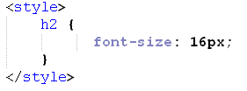
Cascading Style Sheets (CSS)
CSS
O código anterior funcionar mas não é muito prático.
Caso seja necessário todos os subtítulos da página com a mesma aparência, teríamos que repetir esse código em todas as tags <h2>.
Uma solução para esse problema é usar a tag <style> e definir o estilo desejado dentro dela:
E onde colocamos a tag <style>?
No local onde o navegador procura tais informações: dentro da tag <head>.

Slide 5
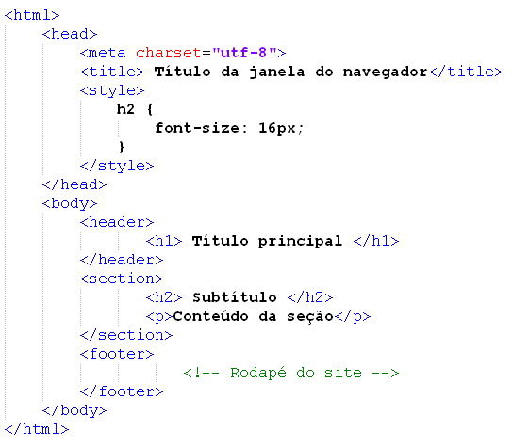
Cascading Style Sheets (CSS)
CSS
arquivo: exemplo01.html

Slide 6

Cascading Style Sheets (CSS)
CSS
A tag <style> não só evitou a repetição como também deixou nosso código mais organizado. Tudo que é relativo à aparência da página ficou agrupado num só lugar.
Mas ainda temos um problema: nosso site não vai ter uma página. E como podemos evitar essa repetição em diferentes arquivos?
Colocando o CSS num arquivo separado! Podemos, então, criar um arquivo chamado estilo.css com o conteúdo que tínhamos colocado na tag <style>:

Slide 7
Cascading Style Sheets (CSS)
CSS
Agora, no arquivo HTML, precisamos dizer para o navegador que esse arquivo CSS precisa ser carregado. Para isso, usamos a tag <link>.

Slide 8
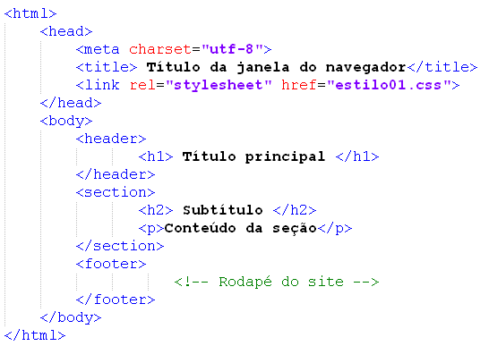

Cascading Style Sheets (CSS)
CSS
arquivo: exemplo02.html
arquivo: estilo01.css

Slide 9
Cascading Style Sheets (CSS)
CSS
Agora que sabemos onde escrever o CSS, podemos começar a especificar o estilo que queremos que nossa página tenha.
Vamos começar ajustando as cores. Como queremos mexer na cor de fundo do título, cor da letra alinhamento do texto e tipo da fonte, as propriedades que vamos utilizar são:
background-color
color
text-align
font-family
A maior parte das propriedades que podemos alterar no CSS tem um nome bem explicativo.

Slide 10
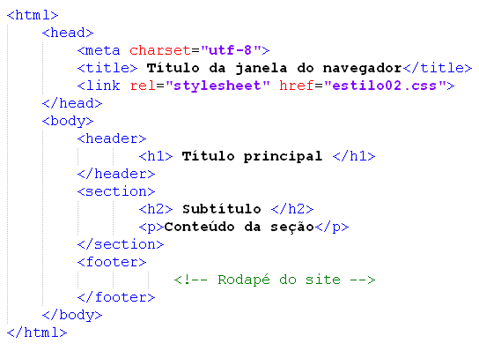
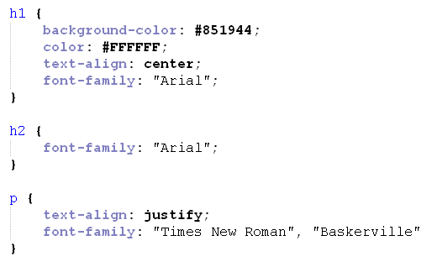
Cascading Style Sheets (CSS)
CSS
arquivo: exemplo03.html
arquivo: estilo02.css

Slide 11
Cascading Style Sheets (CSS)
CSS - Seletores
Vamos analisar o seletor: h2. Quais elementos da página estamos selecionando?
Todos os <h2>, que estejam eles no <body>, <header>, <section> ou <footer>.
Sendo assim, precisamos de uma forma mais poderosa de selecionar elementos, que não seja apenas pelas tags HTML.

Slide 12
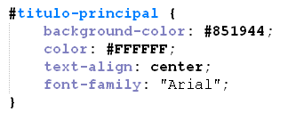

Cascading Style Sheets (CSS)
CSS - Seletores
Para facilitar a seleção de elementos por CSS, podemos utilizar classes e/ou ids para identificar tags em nossas páginas. Uma id, como o nome diz, é uma identificação única.
Já uma classe é reutilizável: pode se repetir na página e também combinar-se com outras (podemos pôr mais de uma classe em um elemento).

Slide 13
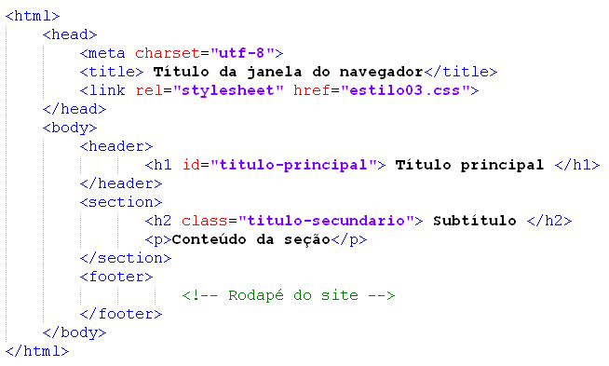
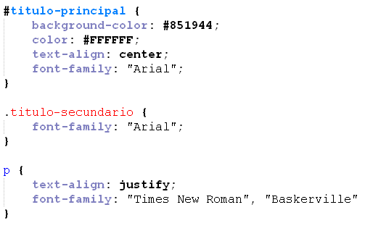
Cascading Style Sheets (CSS)
CSS
arquivo: exemplo04.html
arquivo: estilo03.css

Slide 14
Cascading Style Sheets (CSS)
Códigos de cores html Online:
http://html-color-codes.info/Codigos-de-Cores-HTML/
Tipos de fontes:
http://www.w3schools.com/css/css_font.asp
Fontes seguras para utilizar em seus projetos:
http://www.w3schools.com/cssref/css_websafe_fonts.asp

Slide 15
Exercício
Crie uma formatação para as páginas abaixo:
Cursos (cursos.html)
Edificações (edificações.html)
Desenvolvimento de Sistemas (desenvolvimento.html)
Química (química.html)
Basicamente, a formatação deve conter:
background-color
color
text-align
font-family

Slide 16
Sugestão: assistas as vídeos aulas
HTML e CSS para iniciantes – Parte 8
Na oitava vídeo aula a RBtech mostra a utilização básica do CSS (Cascading Style Sheets).
HTML e CSS para iniciantes – Parte 9
Na nona vídeo aula a RBtech abordar a utilização DIVs e como criar um layout simples com HTML e CSS.

